Slide 1




钢筋混凝土排水管道喷涂
修复承载性能研究
专业：地质工程 指导教师：马孝春 学号：1002181319 答辩人：王乾坤

Slide 2


01
研究背景与意义
BACKGROUND AND SIGNIFICANCE OF THE TOPIC
02
研究内容
目录
RESEARCH CONTENT
Content
03
研究成果与总结
RESEARCH RESULTS AND SUMMARY

Slide 3

01
研究背景与意义
Part.one
BACKGROUND AND SIGNIFICANCE OF THE TOPIC

Slide 4

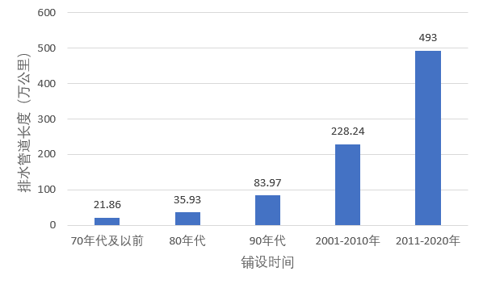
1.1
研究背景
2020年，我国城市排水管道铺设长度已达80.3万公里。在铺设新管道的同时，已有管道的损坏也成为了影响城市发展和生活安全的重要问题。以至于由排水系统故障引发的路面坍塌、污水管道外溢、城市内涝等灾害频频发生。
发展趋势
借助于“一带一路”发展平台，国家大力推广优秀影视文化作品，举办“文化交流节”，鼓励民间艺人海外巡回演出等等。“纪录片”成为跨文化传播新途径。
“纪录片”作为一种非虚构的文化表现形式，具有生动、客观、灵动、流畅、趣味等影视特性，在传播中华文化，提升中国文化软实力以及国际影响力等方面具有不可替代的作用。

Slide 5
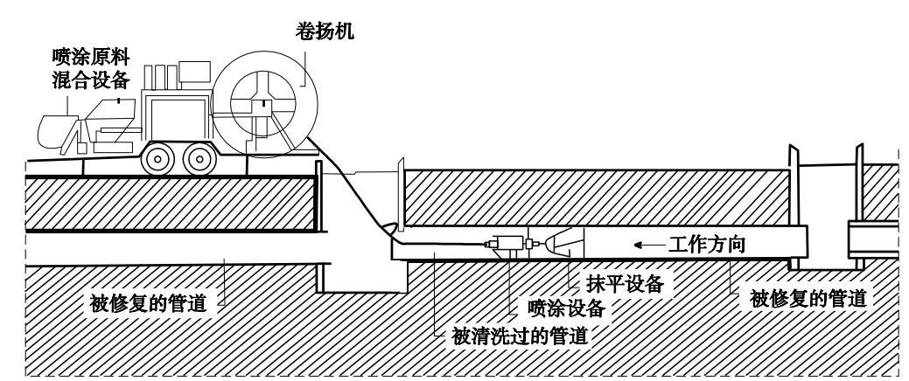
1.1
研究背景
为了保证人们的正常生活，市政工程通常采用非开挖的方法对管道进行修复。目前国内外常用的非开挖修复技术包括穿插法、缩颈法、软衬法、喷涂法、灌浆法等。喷涂法是指在管道内壁喷涂一定厚度的材料，凝固后形成内衬，从而修复旧管道的方法。该方法施工速度快，过流断面损失小，适用范围广，近些年来得到了广泛应用。

Slide 6
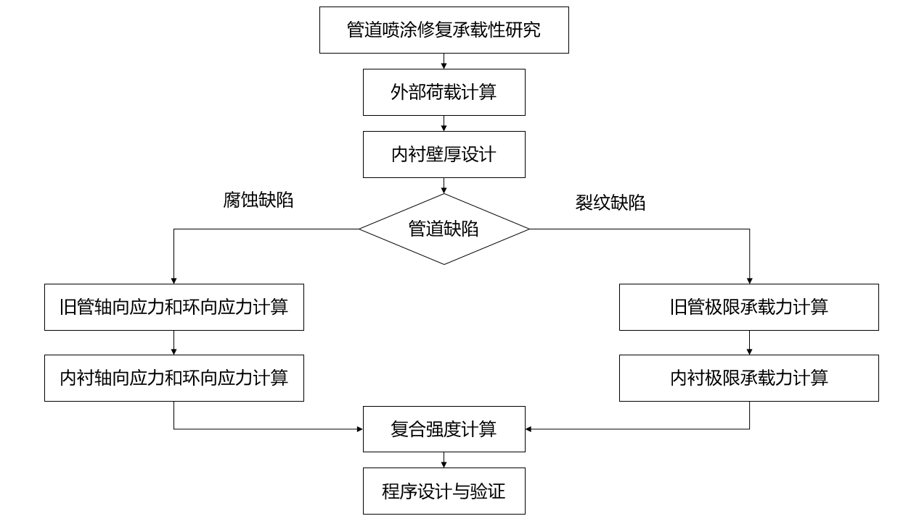
1.1
研究背景
但是在喷涂管道的强度计算上，国内外还没有完善的理论支撑。管道喷涂修复基本靠施工经验决定，缺乏系统的计算理论与设计方法。为了解决以上问题，本文以国内外现有的修复计算理论为基础，对管道喷涂修复后的承载性能进行研究。

Slide 7
1.2
研究意义
01
02
03
学术研究意义
现实研究意义
社会效益
本文以国内外现有的设计计算理论为基础，对管道喷涂修复后的承载性计算理论进行了研究，研究的成果对后续的研究者具有一定的借鉴作用。
本文的研究成果可以为喷涂修复管道提供设计依据，对现场施工具有指导意义。确保修复后的管道可以安全稳定的运行。
通过合理的设计计算，使管道在满足承载力要求的同时，尽可能的减少材料的使用，降低生产成本。

Slide 8



参考
文献
[1]马保松.非开挖工程学[M].北京:人民交通出版社,2008.
[2]史国棚,马保松,杨超,曾聪.水泥砂浆喷涂法修复钢筋混凝土管道结构性能[J].中国给水排水,2020,36(20):32-38.
[3]刘磊.喷涂修复排水管道强度理论研究[D].中国地质大学(北京),2018.
[4]张海丰.水泥砂浆内衬法修复混凝土重力管道理论与实验研究[D].中国地质大学,2019.
[5]苏林耒. CIPP修复排水管道强度理论研究[D].中国地质大学(北京),2021.

Slide 9
02
研究内容
Part.two
RESEARCH CONTENT

Slide 10
2.0
研究内容
1.内衬设计计算
①荷载分析计算
②内衬结构强度设计
③内衬强度计算
在实际修复工作中，用于管道修复的材料整体上可分为两类，即无机内衬材料（水泥砂浆）和有机内衬材料（环氧树脂、聚氨酯等），且这两类材料均只能发生强度破坏，故本文从材料类型的角度分析内衬强度。
管道修复按照结构性可分为：半结构性修复和结构性修复。两种修复设计本质上有很大的不同，所以在进行内衬管道结构设计的时候应该分开进行设计。
外部荷载的作用是排水管道产生破坏的一个重要影响因素，排水管道所受主要荷载包括土压力、地下水静液压力和活荷载。

Slide 11
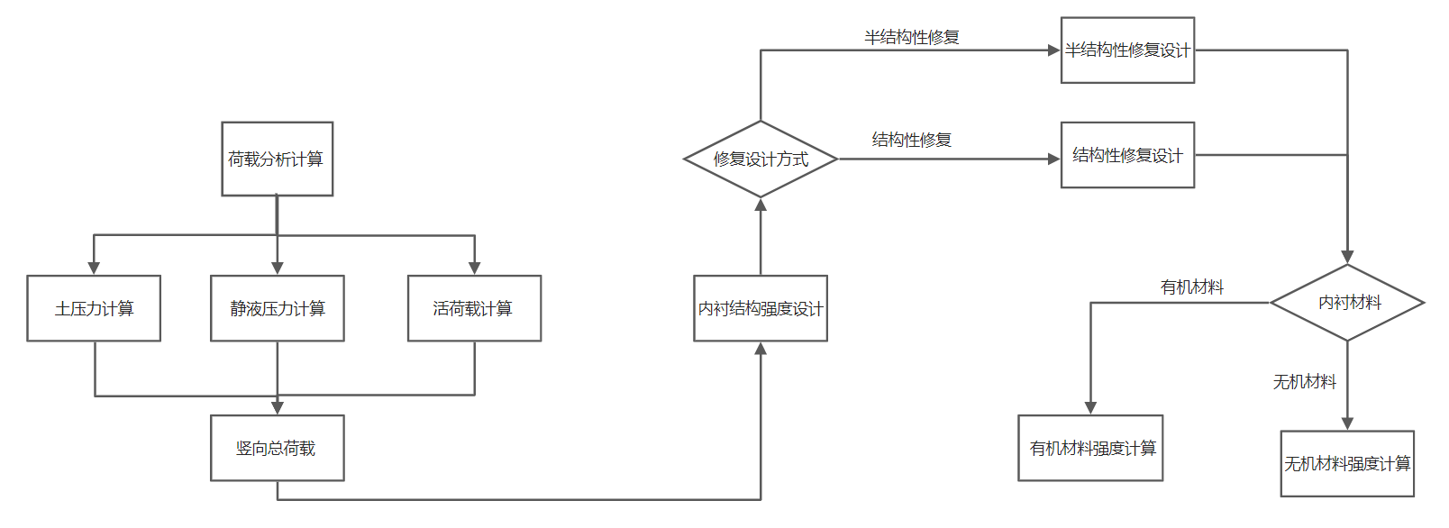
2.0
研究内容
1.内衬设计计算

Slide 12
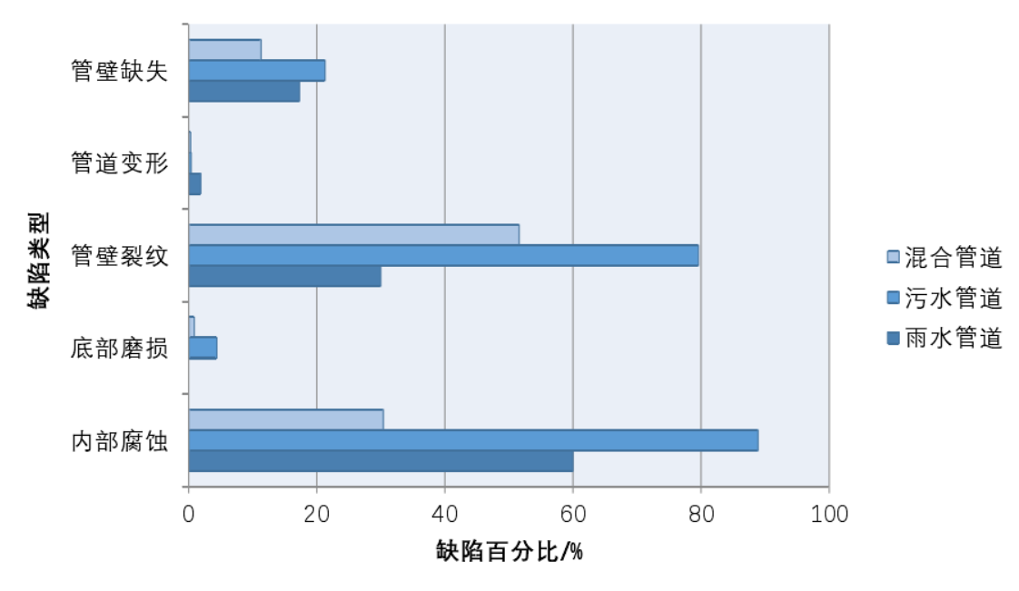
2.0
研究内容
2.复合管道强度计算
如统计结果所示，在实际工程中，钢筋混凝土管道的大多数破坏都是由于出现裂缝或者管道内壁被腐蚀导致的，因此，本文主要对这两种缺陷的管道进行研究。

Slide 13
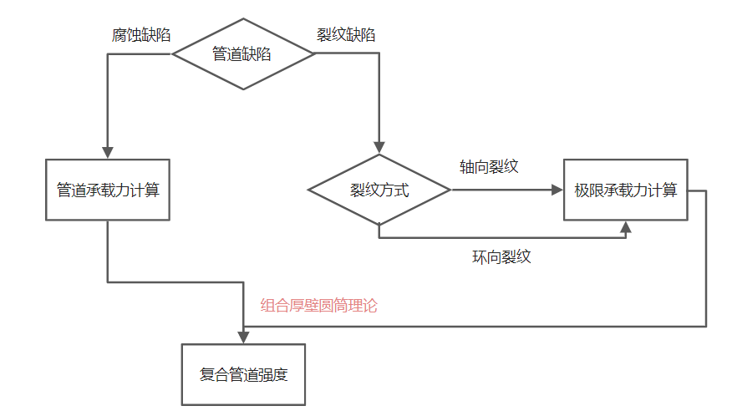
2.0
研究内容
2.复合管道强度计算
根据弹塑性力学厚壁圆筒理论，复合管道的极限承载力为两层管道的极限承载力之和。因此在进行复合管道强度计算之前，我们需要进行旧管道剩余强度的计算。

Slide 14
2.0
研究内容
3.承载力计算软件设计
管道喷涂修复后承载力的计算是一个复杂的过程，它不仅包括对管道所受压力和旧管道剩余强度的计算，还包括对喷涂内衬层厚度的设计计算，最后还要计算修复后管道的复合承载力，计算过程中涉及众多因素，计算参数众多，为了简化计算同时使计算流程更加清晰明了，所以编写此软件。软件以前面总结的国内外管道喷涂的计算理论和方法为基础，隐藏了繁琐的计算与决策过程，通过可视化程度高的界面，以更加友好简洁的方式对承载力进行计算。软件会提示用户输入所需要的参数，然后自动进行计算与记录，使现场技术人员更容易设计与计算，提高了设计水平和效率。

Slide 15
03
研究成果与总结
Part.three
RESEARCH RESULTS AND SUMMARY

Slide 16
3.1
研究成果
某区的排水管道为钢筋混凝土圆管，管道埋设方式为沟埋式，管道单轮受压，经过勘探结果显示旧管道存在明显的裂纹缺陷，裂纹为轴向裂纹，专业部门决定对其采用喷涂法进行结构性修复。原有管道管径为DN600，管道埋深8m，长度60m，管道管道具体参数见下表。
1
2
3
正确认识文化差异
沟槽水平宽度（m） | 0.8 | 回填土容重（kN/m³) | 19
管道壁厚（mm） | 60 | 填土内摩擦角（°） | 20
管侧土内摩擦角（°） | 30 | 材料屈服应力（MPa） | 20
配筋的屈服强度（MPa） | 360 | 环向配筋率 | 0.007
管顶地下水深（m） | 2 | 真空压力（MPa） | 0.1
车轮单压标准值（kN） | 10 | 车轮着地分布长度（m） | 0.5
动力系数 | 1 | 车轮着地分布宽度（m） | 0.2
沟槽水平宽度（m） | 0.8 | 回填土容重（kN/m³) | 19
管道壁厚（mm） | 60 | 填土内摩擦角（°） | 20
管侧土内摩擦角（°） | 30 | 材料屈服应力（MPa） | 20
文化差异的不可避免性直接导致了“文化折扣”现象，简言之就是在跨文化传播中原本土文化的内涵会受到一定的磨损，树立正确的文化意识，尊重各民族文化差异，是纪录片跨文化传播取得成功的必要前提。
在中国纪录片的跨文化传播过程中，应运用国际化的表达方式以呈现中国文化的博大精深，使其与国际受众产生共鸣，在不同的文化群体之前寻求共通的认识，以达到最佳的传播效果。

Slide 17
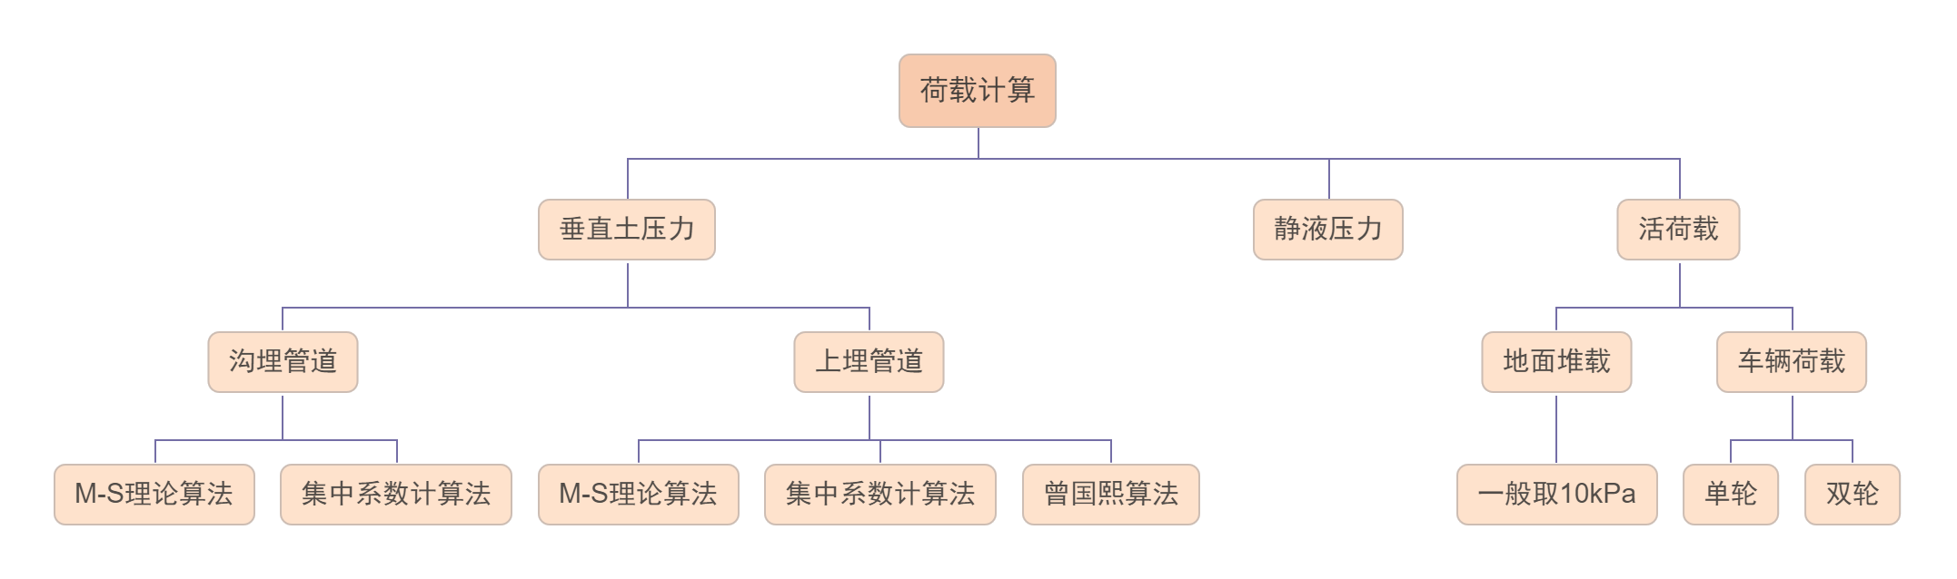
3.1
研究成果
1
2
3
正确认识文化差异
文化差异的不可避免性直接导致了“文化折扣”现象，简言之就是在跨文化传播中原本土文化的内涵会受到一定的磨损，树立正确的文化意识，尊重各民族文化差异，是纪录片跨文化传播取得成功的必要前提。
在中国纪录片的跨文化传播过程中，应运用国际化的表达方式以呈现中国文化的博大精深，使其与国际受众产生共鸣，在不同的文化群体之前寻求共通的认识，以达到最佳的传播效果。

Slide 18
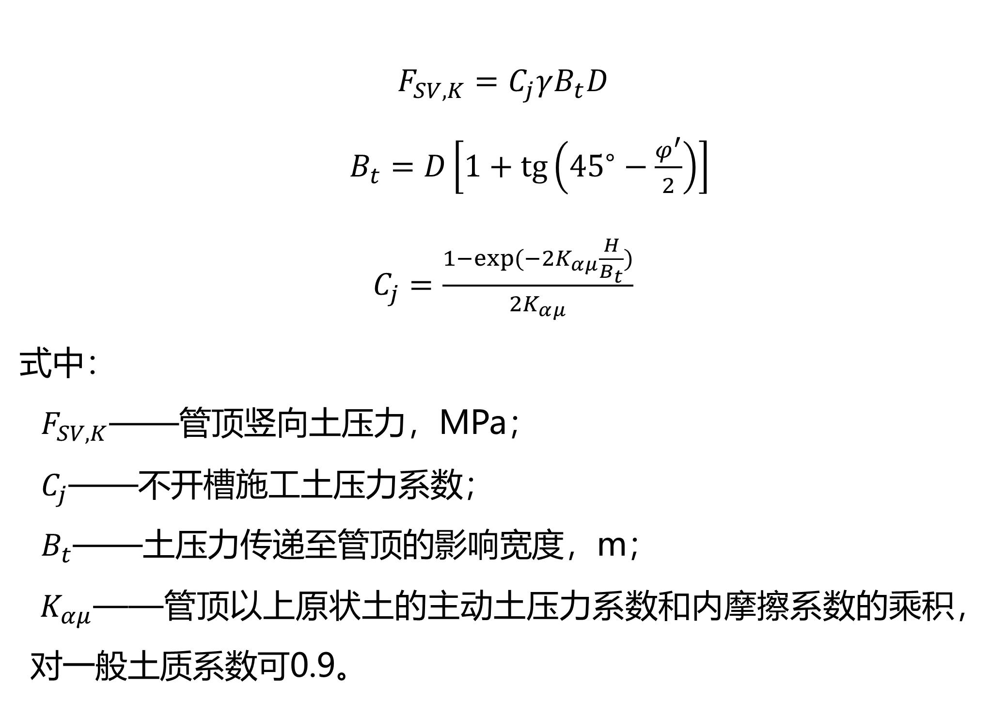
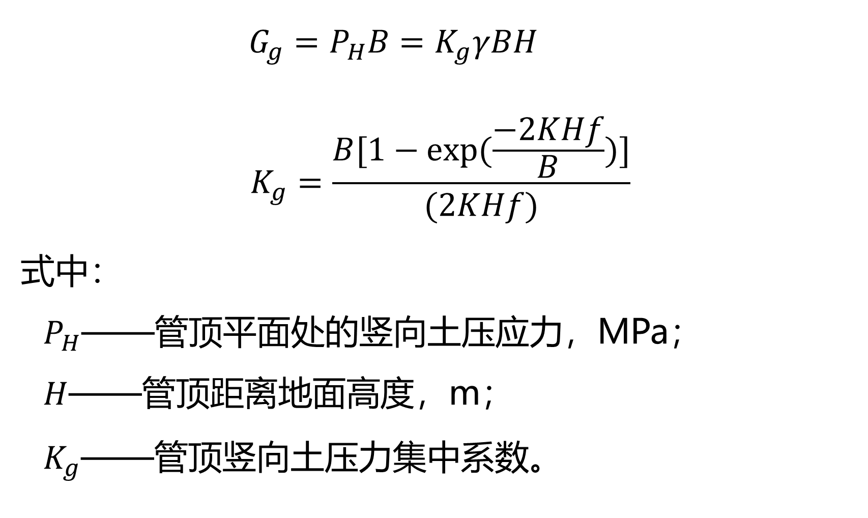
3.1
研究成果
1.土压力计算
1.1 M-S理论算法
1.2 集中系数计算法
正确认识文化差异
$F_{SV,K}=C_{j}γB_{t}D$
$B_{t}=D\left[1+\operatorname{tg}\left({45}^{∘}−\frac{φ^{′}}{2}\right)\right]$
$C_{j}=\frac{1−exp⁡(−2K_{αμ}\frac{H}{B_{t}})}{2K_{αμ}}$
式中：
$F_{SV,K}$——管顶竖向土压力，MPa；
$C_{j}$——不开槽施工土压力系数；
$B_{t}$——土压力传递至管顶的影响宽度，m；
$K_{αμ}$——管顶以上原状土的主动土压力系数和内摩擦系数的乘积，对一般土质系数可0.9。
$G_{g}=P_{H}B=K_{g}γBH$
$$K_{g}=\frac{B[1−exp⁡(\frac{−2KHf}{B})]}{(2KHf)}$$
式中：
$P_{H}$——管顶平面处的竖向土压应力，MPa；
$H$——管顶距离地面高度，m；
$K_{g}$——管顶竖向土压力集中系数。
文化差异的不可避免性直接导致了“文化折扣”现象，简言之就是在跨文化传播中原本土文化的内涵会受到一定的磨损，树立正确的文化意识，尊重各民族文化差异，是纪录片跨文化传播取得成功的必要前提。

Slide 19
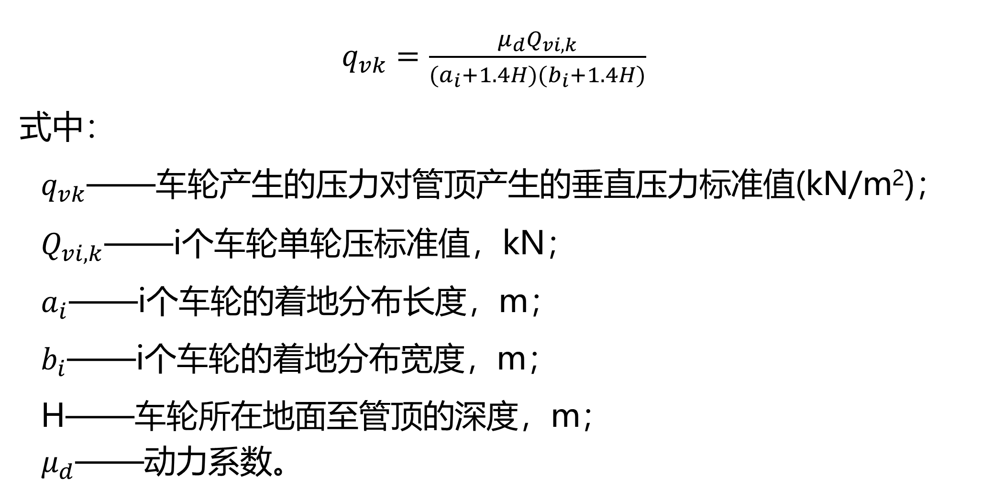
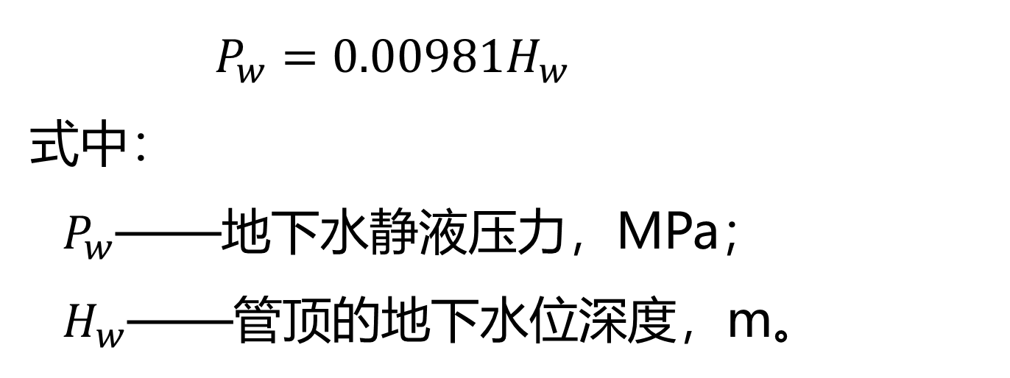
3.1
研究成果
2
2.地下水静液压力计算
3.车辆荷载计算
正确认识文化差异
$q_{vk}=\frac{μ_{d}Q_{vi,k}}{(a_{i}+1.4H)(b_{i}+1.4H)}$
式中：
$q_{vk}$——车轮产生的压力对管顶产生的垂直压力标准值(kN/m²)；
$Q_{vi,k}$——i个车轮单轮压标准值，kN；
$a_{i}$——i个车轮的着地分布长度，m；
$b_{i}$——i个车轮的着地分布宽度，m；
H——车轮所在地面至管顶的深度，m；
${ μ}_{d}$——动力系数。
$P_{w}=0.00981H_{w}$
式中：
$P_{w}$——地下水静液压力，MPa；
$H_{w}$——管顶的地下水位深度，m。
文化差异的不可避免性直接导致了“文化折扣”现象，简言之就是在跨文化传播中原本土文化的内涵会受到一定的磨损，树立正确的文化意识，尊重各民族文化差异，是纪录片跨文化传播取得成功的必要前提。

Slide 20
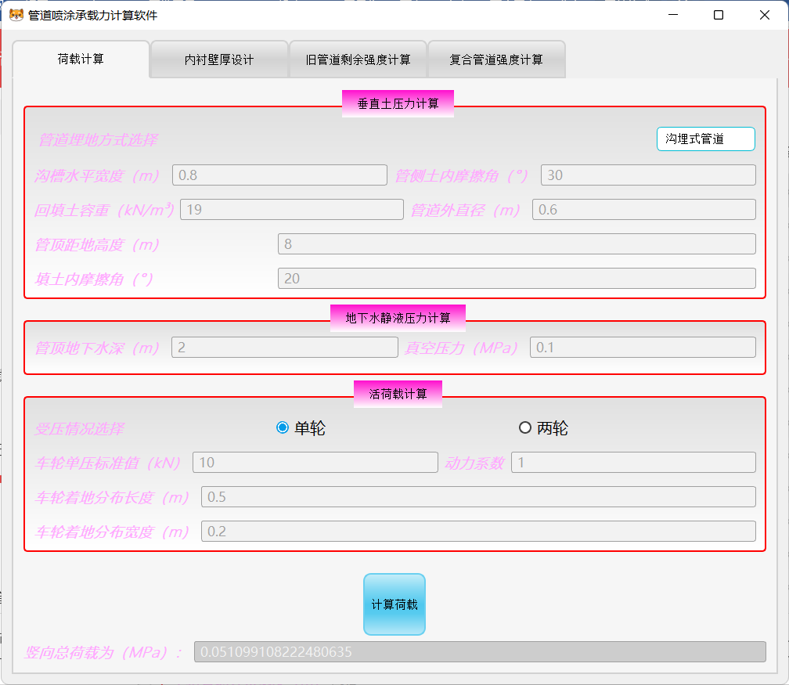
3.1
研究成果
1
2
3
正确认识文化差异
文化差异的不可避免性直接导致了“文化折扣”现象，简言之就是在跨文化传播中原本土文化的内涵会受到一定的磨损，树立正确的文化意识，尊重各民族文化差异，是纪录片跨文化传播取得成功的必要前提。
在中国纪录片的跨文化传播过程中，应运用国际化的表达方式以呈现中国文化的博大精深，使其与国际受众产生共鸣，在不同的文化群体之前寻求共通的认识，以达到最佳的传播效果。

Slide 21
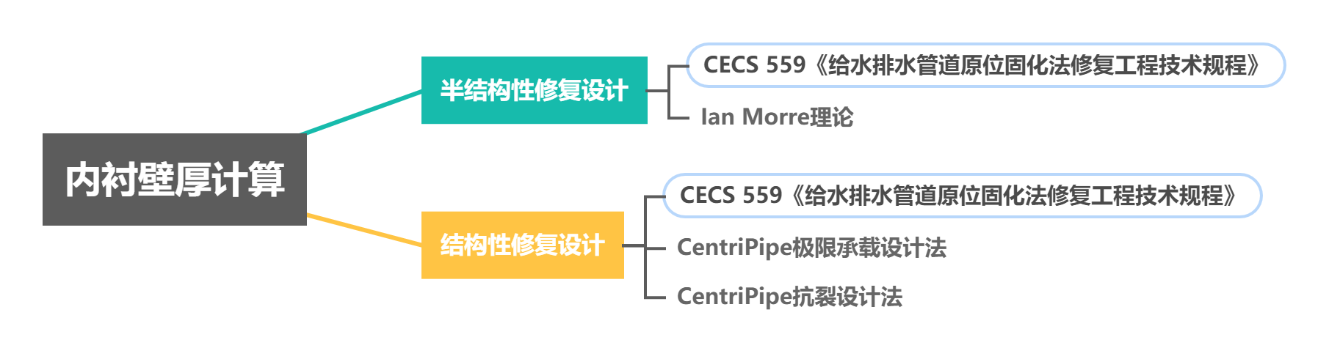
3.1
研究成果
1
2
3
正确认识文化差异
文化差异的不可避免性直接导致了“文化折扣”现象，简言之就是在跨文化传播中原本土文化的内涵会受到一定的磨损，树立正确的文化意识，尊重各民族文化差异，是纪录片跨文化传播取得成功的必要前提。
在中国纪录片的跨文化传播过程中，应运用国际化的表达方式以呈现中国文化的博大精深，使其与国际受众产生共鸣，在不同的文化群体之前寻求共通的认识，以达到最佳的传播效果。

Slide 22
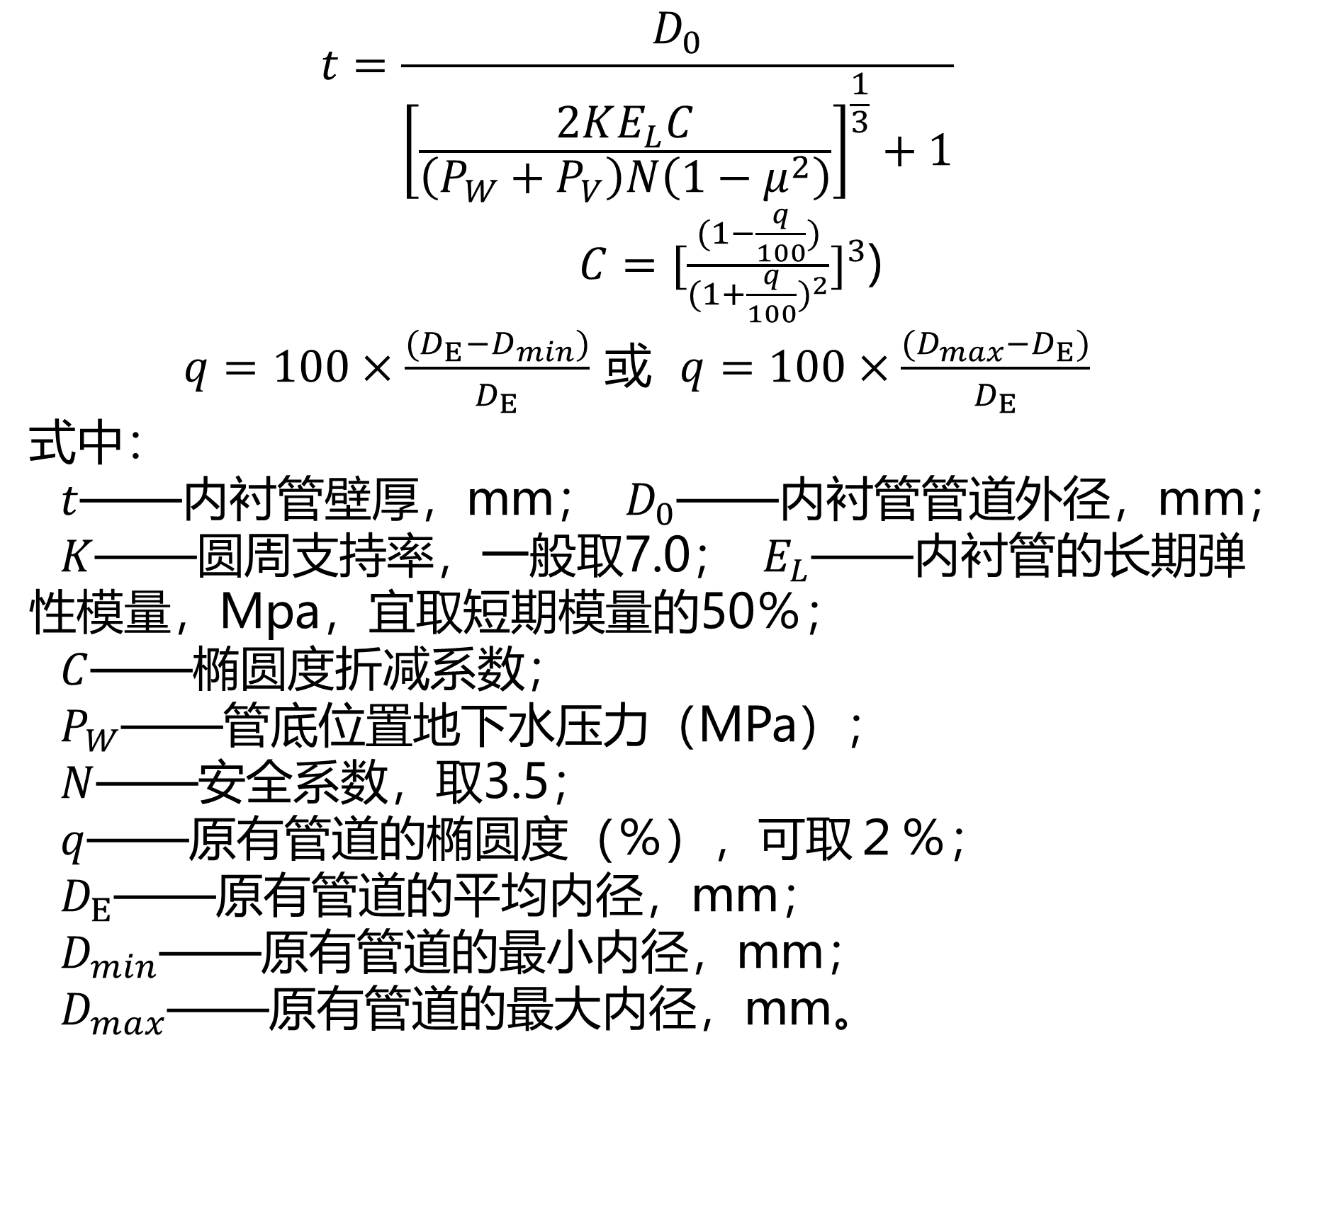
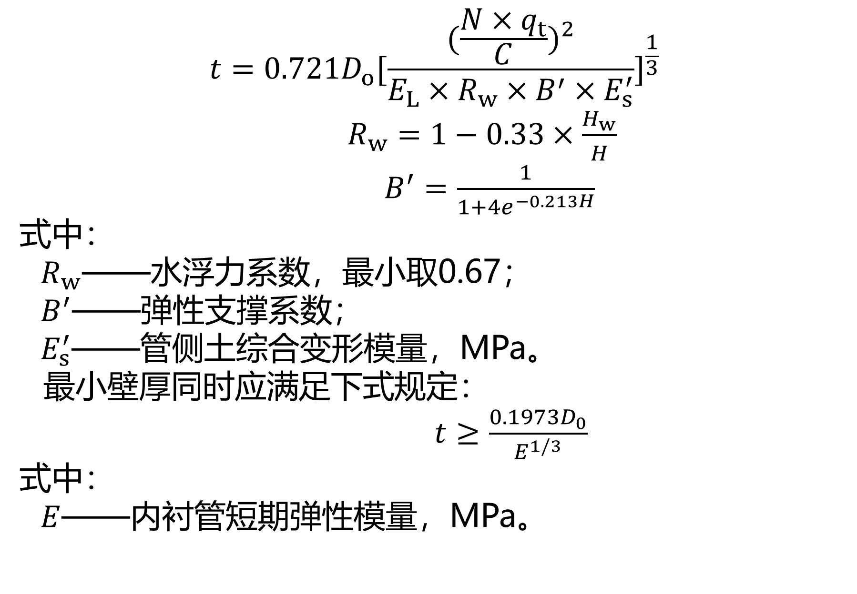
3.1
研究成果
2
2.结构性修复设计
1.半结构性修复设计
$$t=\frac{D_{0}}{{\left[\frac{2KE_{L}C}{\left(P_{W}+P_{V}\right)N\left(1−μ^{2}\right)}\right]}^{\frac{1}{3}}+1}$$
$C={[\frac{(1−\frac{q}{100})}{{(1+\frac{q}{100})}^{2}}]}^{3}$)
$q=100×\frac{(D_{E}−D_{min})}{D_{E}}$ 或 $q=100×\frac{(D_{max}−D_{E})}{D_{E}}$
式中：
$t$——内衬管壁厚，mm； $D_{0}$——内衬管管道外径，mm；
$K$——圆周支持率，一般取7.0； $E_{L}$——内衬管的长期弹性模量，Mpa，宜取短期模量的50％；
$C$——椭圆度折减系数；
$P_{W}$——管底位置地下水压力（MPa）；
$N$——安全系数，取3.5；
$q$——原有管道的椭圆度（％），可取２％；
$D_{E}$——原有管道的平均内径，mm；
$D_{min}$——原有管道的最小内径，mm；
$D_{max}$——原有管道的最大内径，mm。
$$t=0.721D_{o}{[\frac{{(\frac{N×q_{t}}{C})}^{2}}{E_{L}×R_{w}×B^{′}×E_{s}^{′}}]}^{\frac{1}{3}}$$
$R_{w}=1−0.33×\frac{H_{w}}{H}$
$B^{′}=\frac{1}{1+4e^{−0.213H}}$
式中：
$R_{w}$——水浮力系数，最小取0.67；
$B^{′}$——弹性支撑系数；
$E_{s}^{′}$——管侧土综合变形模量，MPa。
最小壁厚同时应满足下式规定：
$t≥\frac{0.1973D_{0}}{E^{1/3}}$
式中：
$E$——内衬管短期弹性模量，MPa。

Slide 23
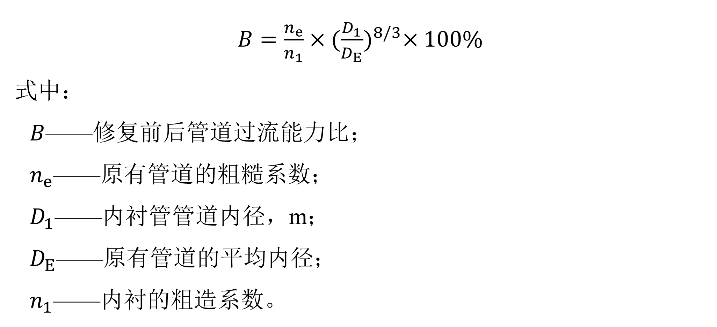
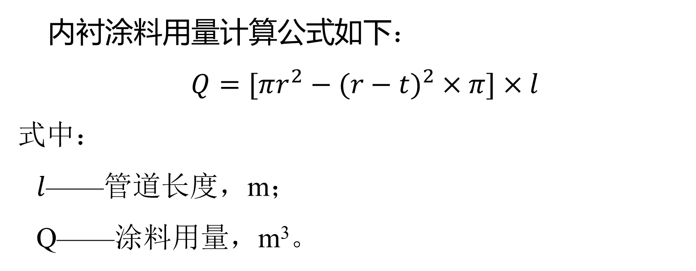
3.1
研究成果
2
2.过流能力计算
1.喷涂用量计算
管道进行内衬壁厚设计时，不仅需要考虑管道承载性的要求，还需要综合考虑该修复工程的经济性。
在喷涂修复时，修复后管道的过流能力是我们需要考虑的一个因素。修复后管道的过流能力与修复前管道的过流能力的比值根据下式简化的曼宁方程进行计算：
内衬涂料用量计算公式如下：
$Q=[πr^{2}−(r−t)^{2}×π]×l$
式中：
$l$——管道长度，m；
Q——涂料用量，m³。
$B=\frac{n_{e}}{n_{1}}×{(\frac{D_{1}}{D_{E}})}^{8/3}×100\%$
式中：
$B$——修复前后管道过流能力比；
$n_{e}$——原有管道的粗糙系数；
$D_{1}$——内衬管管道内径，m；
$D_{E}$——原有管道的平均内径；
$n_{1}$——内衬的粗造系数。

Slide 24
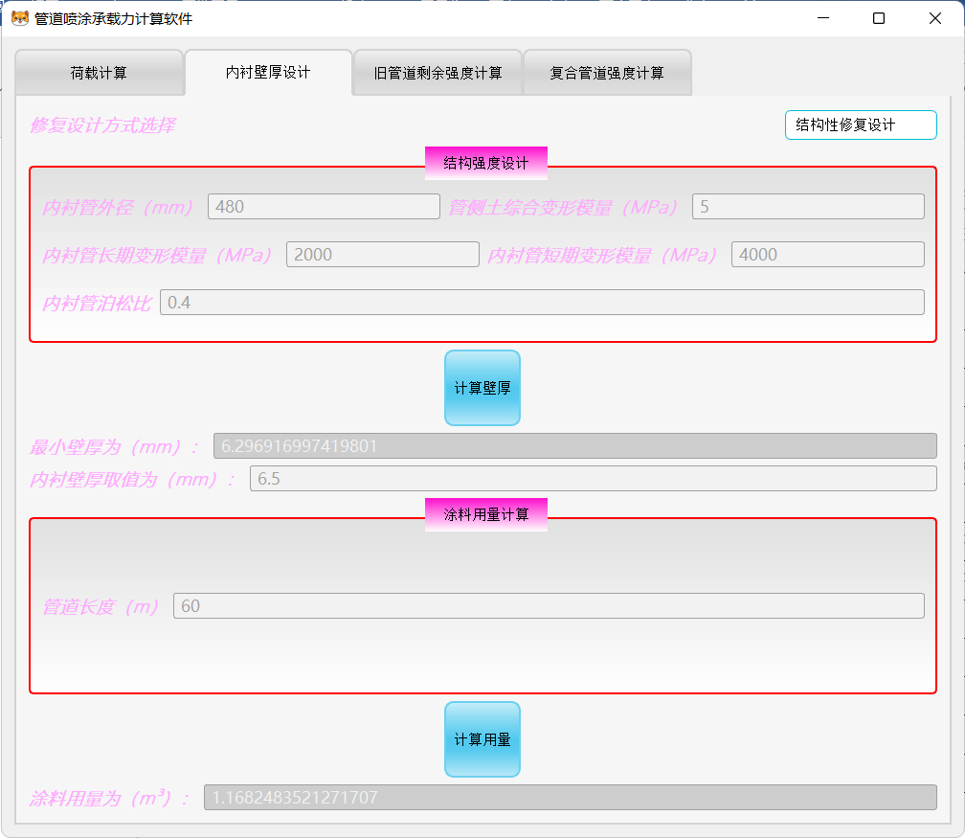
3.1
研究成果
1
2
3
正确认识文化差异
文化差异的不可避免性直接导致了“文化折扣”现象，简言之就是在跨文化传播中原本土文化的内涵会受到一定的磨损，树立正确的文化意识，尊重各民族文化差异，是纪录片跨文化传播取得成功的必要前提。
在中国纪录片的跨文化传播过程中，应运用国际化的表达方式以呈现中国文化的博大精深，使其与国际受众产生共鸣，在不同的文化群体之前寻求共通的认识，以达到最佳的传播效果。

Slide 25
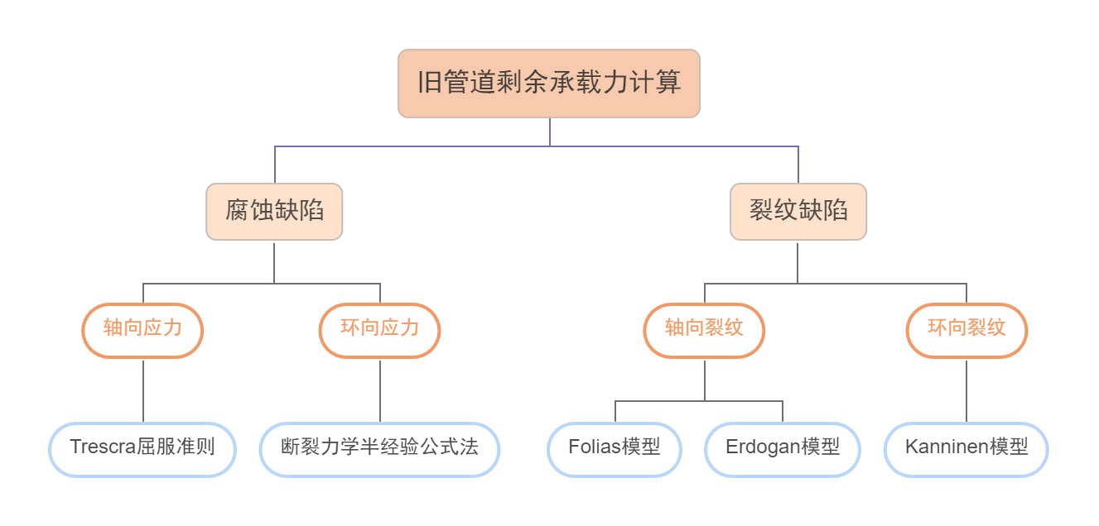
3.1
研究成果
1
2
3
正确认识文化差异
文化差异的不可避免性直接导致了“文化折扣”现象，简言之就是在跨文化传播中原本土文化的内涵会受到一定的磨损，树立正确的文化意识，尊重各民族文化差异，是纪录片跨文化传播取得成功的必要前提。
在中国纪录片的跨文化传播过程中，应运用国际化的表达方式以呈现中国文化的博大精深，使其与国际受众产生共鸣，在不同的文化群体之前寻求共通的认识，以达到最佳的传播效果。

Slide 26

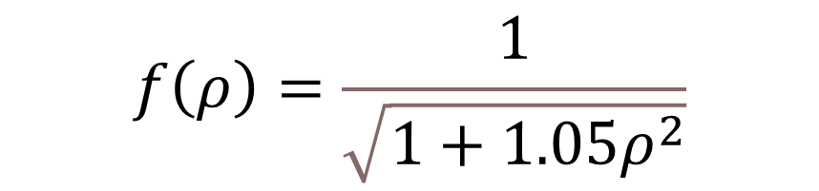
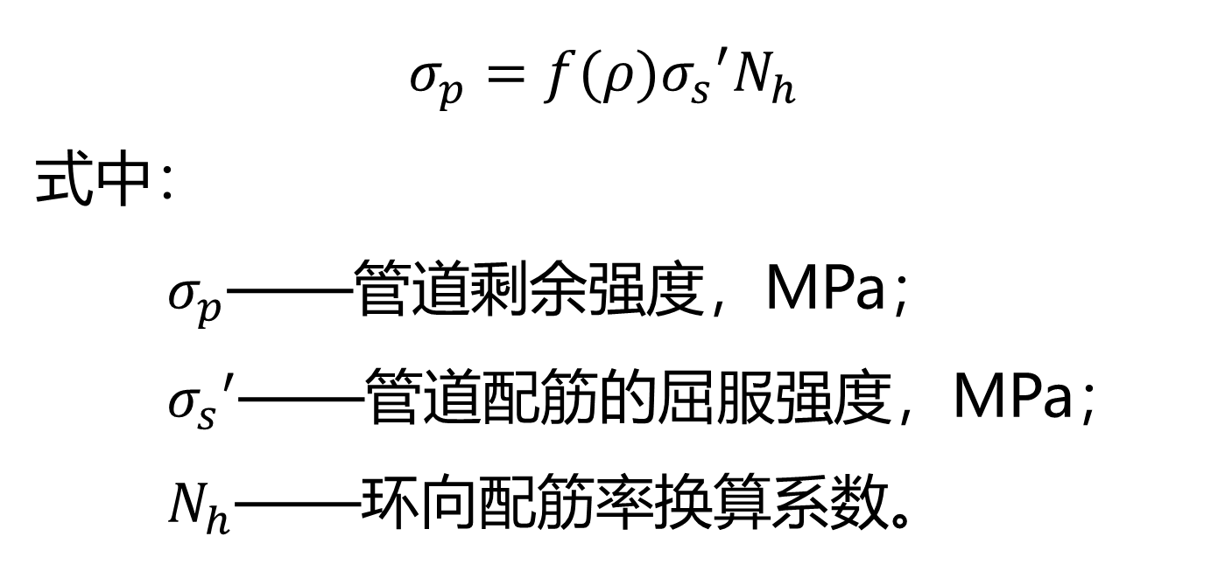
3.1
研究成果
1.轴向裂纹缺陷管道
2
正确认识文化差异
①Folias模型
$σ_{p}=f(ρ){σ_{s}}^{′}N_{h}$
式中：
$σ_{p}$——管道剩余强度，MPa；
${σ_{s}}^{′}$——管道配筋的屈服强度，MPa；
$N_{h}$——环向配筋率换算系数。
$$f\left(ρ\right)=\frac{1}{\sqrt{1+1.05ρ^{2}}}$$
文化差异的不可避免性直接导致了“文化折扣”现象，简言之就是在跨文化传播中原本土文化的内涵会受到一定的磨损，树立正确的文化意识，尊重各民族文化差异，是纪录片跨文化传播取得成功的必要前提。
②Erdogan模型
$$f(ρ)=\frac{1}{0.614+0.87542ρ+0.386exp⁡(−2.275ρ)}$$

Slide 27
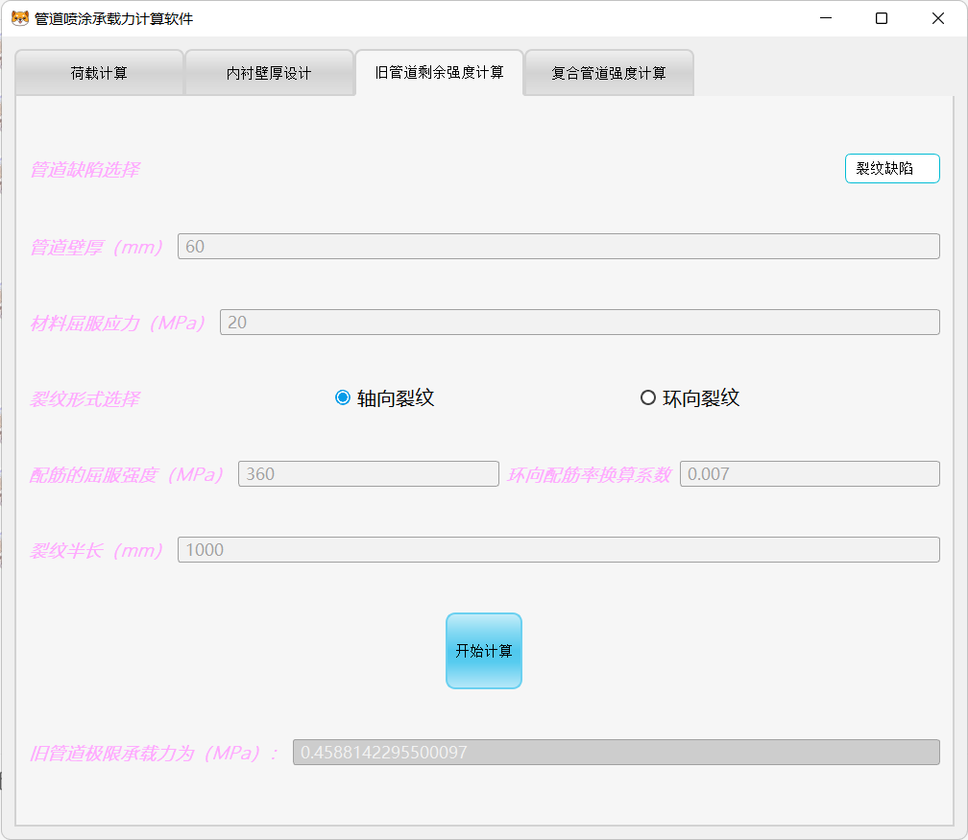
3.1
研究成果
1
2
3
正确认识文化差异
文化差异的不可避免性直接导致了“文化折扣”现象，简言之就是在跨文化传播中原本土文化的内涵会受到一定的磨损，树立正确的文化意识，尊重各民族文化差异，是纪录片跨文化传播取得成功的必要前提。
在中国纪录片的跨文化传播过程中，应运用国际化的表达方式以呈现中国文化的博大精深，使其与国际受众产生共鸣，在不同的文化群体之前寻求共通的认识，以达到最佳的传播效果。

Slide 28
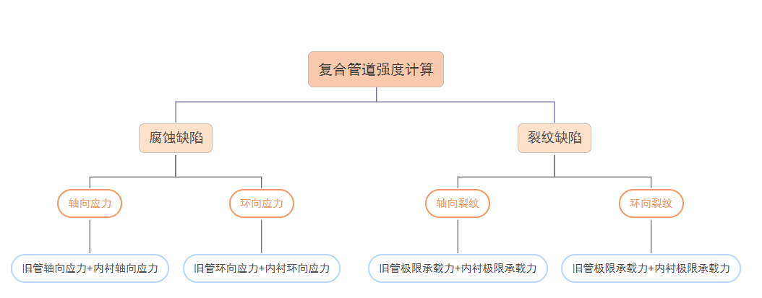
3.1
研究成果
1
2
3
正确认识文化差异
文化差异的不可避免性直接导致了“文化折扣”现象，简言之就是在跨文化传播中原本土文化的内涵会受到一定的磨损，树立正确的文化意识，尊重各民族文化差异，是纪录片跨文化传播取得成功的必要前提。
在中国纪录片的跨文化传播过程中，应运用国际化的表达方式以呈现中国文化的博大精深，使其与国际受众产生共鸣，在不同的文化群体之前寻求共通的认识，以达到最佳的传播效果。

Slide 29
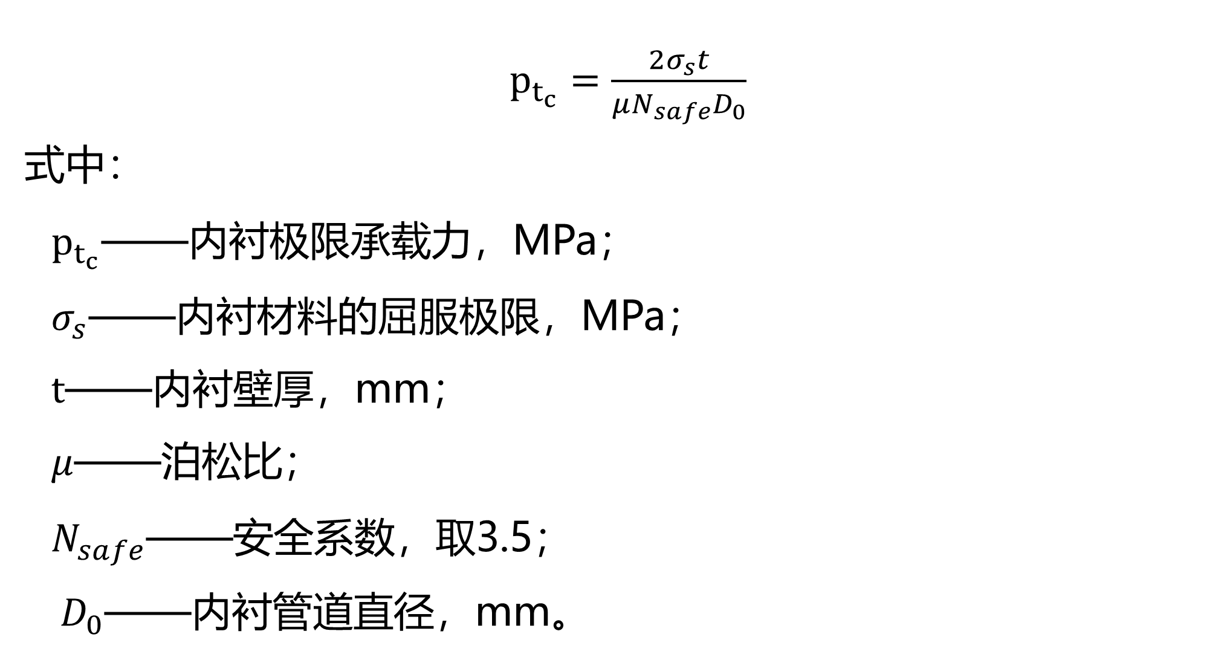
3.1
研究成果
1.根据最大拉应力理论计算内衬极限承载力
正确认识文化差异
最大拉应力理论认为无论内衬管处在什么应力条件下，只要拉应力达到材料的极限强度，内衬就会发生破裂。在这个基础上，求解的时候可以忽略内衬管应力条件，于是就可以用单向应力状态确定这个极限值。在只考虑内衬材料拉伸的情况下，内衬强度计算式为：
$p_{t_{c}}=\frac{2σ_{s}t}{μN_{safe}D_{0}}$
式中：
$p_{t_{c}}$——内衬极限承载力，MPa；
$σ_{s}$——内衬材料的屈服极限，MPa；
$t$——内衬壁厚，mm；
$μ$——泊松比；
$N_{safe}$——安全系数，取3.5；
$D_{0}$——内衬管道直径，mm。
文化差异的不可避免性直接导致了“文化折扣”现象，简言之就是在跨文化传播中原本土文化的内涵会受到一定的磨损，树立正确的文化意识，尊重各民族文化差异，是纪录片跨文化传播取得成功的必要前提。

Slide 30
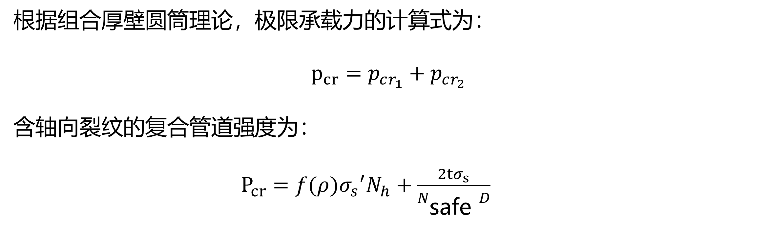
3.1
研究成果
2.根据组合厚壁圆筒理论计算复合管道强度
2
根据组合厚壁圆筒理论，极限承载力的计算式为：
$$p_{cr}=p_{cr_{1}}+p_{cr_{2}}$$
含轴向裂纹的复合管道强度为：
$P_{cr}=f(ρ){σ_{s}}^{′}N_{h}+\frac{2tσ_{s}}{N_{\text{safe} }D}$
文化差异的不可避免性直接导致了“文化折扣”现象，简言之就是在跨文化传播中原本土文化的内涵会受到一定的磨损，树立正确的文化意识，尊重各民族文化差异，是纪录片跨文化传播取得成功的必要前提。

Slide 31
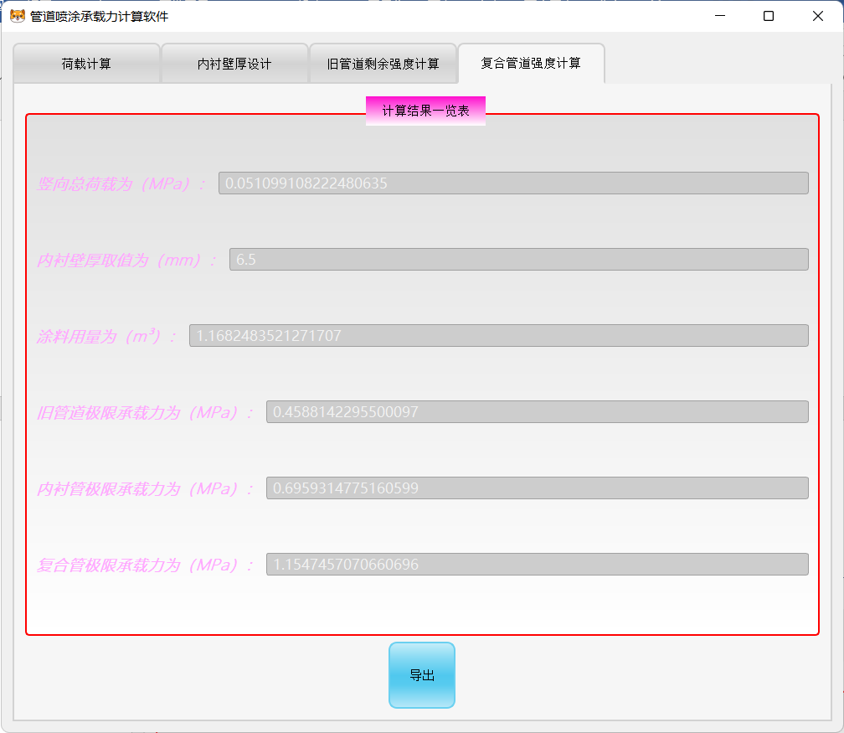
3.1
研究成果
1
2
3
正确认识文化差异
文化差异的不可避免性直接导致了“文化折扣”现象，简言之就是在跨文化传播中原本土文化的内涵会受到一定的磨损，树立正确的文化意识，尊重各民族文化差异，是纪录片跨文化传播取得成功的必要前提。
在中国纪录片的跨文化传播过程中，应运用国际化的表达方式以呈现中国文化的博大精深，使其与国际受众产生共鸣，在不同的文化群体之前寻求共通的认识，以达到最佳的传播效果。

Slide 32
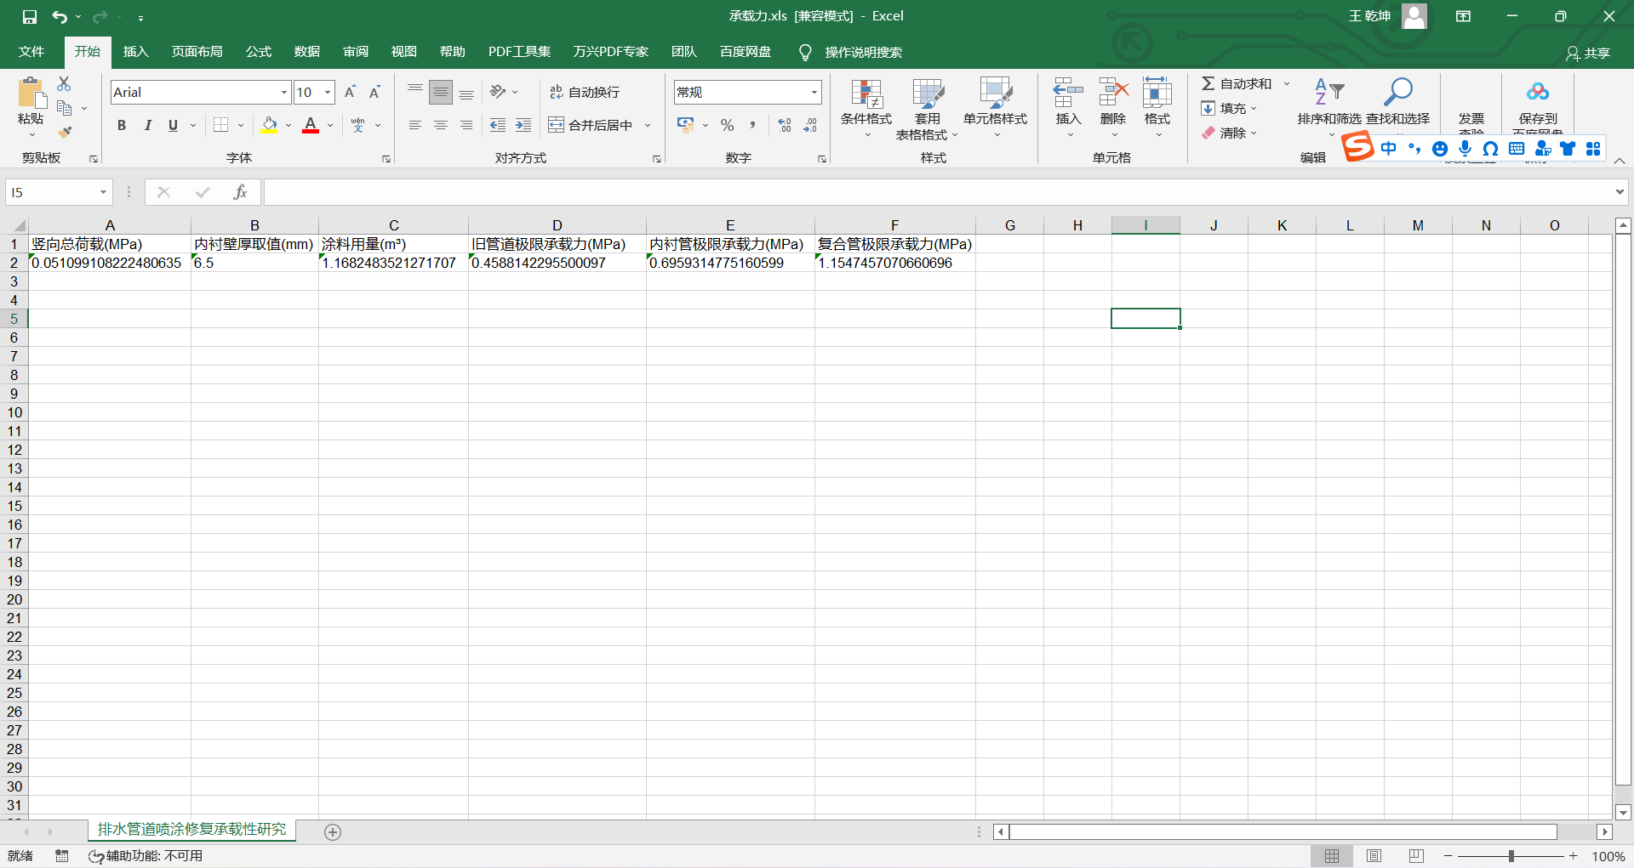
3.1
研究成果
1
2
3
正确认识文化差异
文化差异的不可避免性直接导致了“文化折扣”现象，简言之就是在跨文化传播中原本土文化的内涵会受到一定的磨损，树立正确的文化意识，尊重各民族文化差异，是纪录片跨文化传播取得成功的必要前提。
在中国纪录片的跨文化传播过程中，应运用国际化的表达方式以呈现中国文化的博大精深，使其与国际受众产生共鸣，在不同的文化群体之前寻求共通的认识，以达到最佳的传播效果。

Slide 33
3.2
总结
本文在国内外研究的基础上，对复合管道强度计算理论进行了研究，主要进行了以下研究：
（1）对管道所受外部荷载进行了分析，管道竖向所受荷载共分为三部分：土压力、地下水静液压力和活荷载，文中分别总结归纳了三种荷载的计算理论，最后管道所受的总荷载为三者之和。
（2）针对管道常见的两种修复方式——半结构性修复和结构性修复，文中分别给出了最小内衬壁厚的计算理论，并分别总结归纳了有机内衬材料和无机内衬材料的强度计算理论。
（3）研究了钢筋混凝土管道缺陷的主要类型，并针对两种常见的缺陷——腐蚀缺陷和裂纹缺陷给出了旧管道剩余强度的计算方法。
（4）基于组合厚壁圆筒理论，对旧管道含腐蚀缺陷和裂纹缺陷的管道分别建立了复合管道强度计算理论。
（5）基于对强度理论的研究成果，利用Python和Pyside2框架编写程序，在一定程度上简化了计算步骤，减少了技术人员的任务量，使设计水平和效率得到了提高。
1
2
3
文化差异的不可避免性直接导致了“文化折扣”现象，简言之就是在跨文化传播中原本土文化的内涵会受到一定的磨损，树立正确的文化意识，尊重各民族文化差异，是纪录片跨文化传播取得成功的必要前提。
在中国纪录片的跨文化传播过程中，应运用国际化的表达方式以呈现中国文化的博大精深，使其与国际受众产生共鸣，在不同的文化群体之前寻求共通的认识，以达到最佳的传播效果。

Slide 34

致谢
恳请各位老师批评指正
感谢母校提供的学习机会
感谢导师提供的指导
感谢同学舍友的帮助

